Slide 1
TÌM HIỂU VỀ ENUM
Thực hiện:
Bùi Thị Thúy Quỳnh
Trương Ngọc Tinh Anh

Slide 2
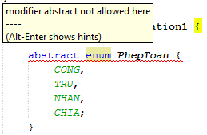
Enum trong Java
Mặc định, Enum kế thừa từ lớp java.lang. Enum nên nó không thể kế thừa từ một lớp khác.
Không thể đặt từ khóa abstract trước enum, vì thế enum không thể được extends từ một lớp khác.

Slide 3
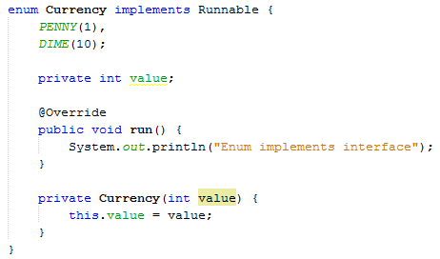
Enum trong Java
Tuy nhiên, Enum có thể thực thi một interface và override lại các phương thức của interface đó như một lớp bình thường.

Slide 4
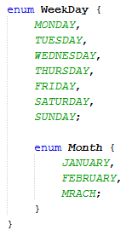

Enum trong Java
Tương tự class, enum có thể lồng nhau.

Slide 5
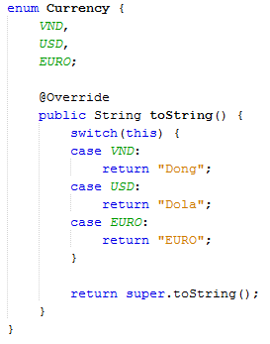


Enum trong Java
Trong Java, Enum cũng có thể ghi đè lên các phương thức nào đó.
Ví dụ: Ghi đè phương thức toString () bên trong Enum trong Java.

Slide 6
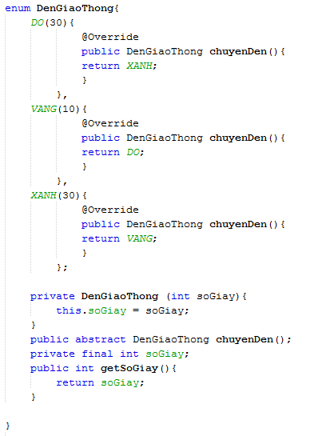
Enum trong Java
Có thể tạo abstract method trong Enum và cho phép Override lại phương thức này.

Slide 7
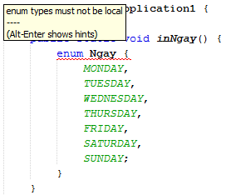
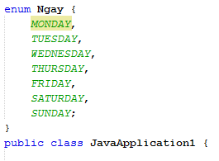
Enum trong Java
Có thể tạo enum bên trong và ngoài lớp nhưng không thể tạo enum trong phương thức.

Slide 8
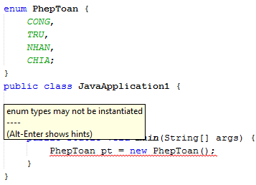
Enum trong Java
Không thể tạo một instance của enum bằng toán tử new do hàm tạo của enum là private.

Slide 9
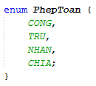
Enum trong Java
Mặc định, nếu enum không có hàm tạo, các hằng số sẽ gọi hàm tạo mặc định được tạo bởi hệ thống.

Slide 10
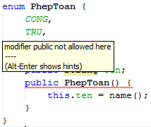
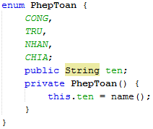
Enum trong Java
Nếu có hàm tạo, hàm tạo enum phải có modifier là private hoặc default, không thể sử dụng public hoặc protected cho hàm tạo enum.

Slide 11
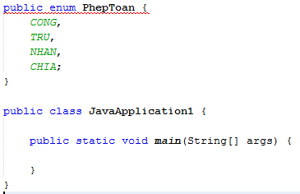
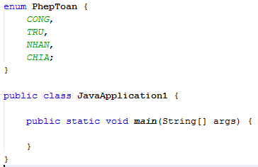
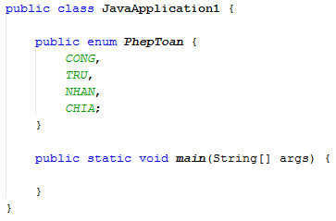
Enum trong Java
Khi tạo enum bên ngoài class, không thể đặt các từ khóa final, static, protected, private, public phía trước từ khóa enum.

Slide 12
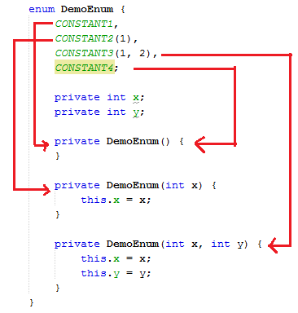
Enum trong Java
Khi khởi tạo một hằng số trong enum, mỗi hằng số phải tương ứng với 1 phương thức khởi tạo enum đó.

Slide 13
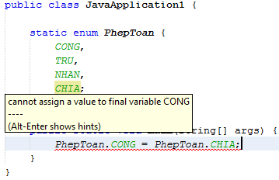
Enum trong Java
Ngầm định các hằng trong enum là public static final. Ta có thể truy xuất hằng thông qua cú pháp [Tên Enum].[Tên hằng] nhưng không thể thay đổi giá trị của hằng trực tiếp từ bên ngoài.

Slide 14
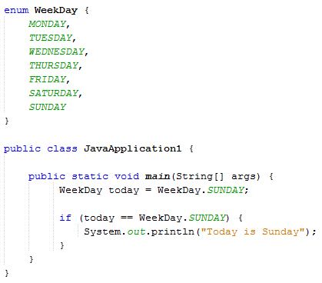
Enum trong Java
Có thể sử dụng toán tử == để so sánh các phần tử của enum (tương tự class và interface).

Slide 15
Enum trong Java
Hai tập collection hỗ trợ Enum là EnumSet và EnumMap.
EnumSet: tương tự như mảng, nhưng kiểu dữ liệu của nó là kiểu Enum. Sử dụng EnumSet.of(...) để tạo các tập hằng số khác nhau từ các hằng số có sẵn trong Enum.

Slide 16
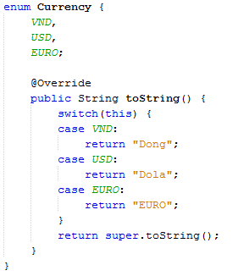
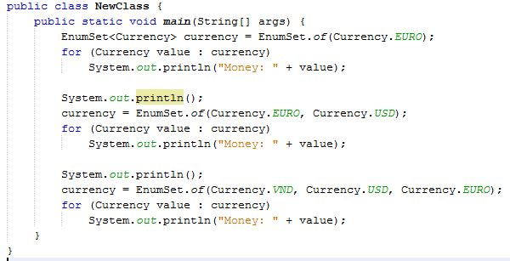

Enum trong Java
Ví dụ: EnumSet
→ Kết quả:
Notes:
Link tham khảo: http://javarevisited.blogspot.com/2014/03/how-to-use-enumset-in-java-with-example.html

Slide 17
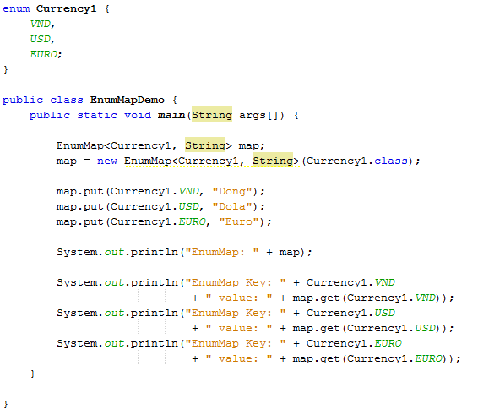

Enum trong Java
EnumMap: tương tự HashMap, với key là tên hằng số và value là giá trị cần gán cho hằng.
Ví dụ: EnumMap
→ Kết quả
Notes:
Link tham khảo: http://javarevisited.blogspot.com/2012/09/what-is-enummap-in-java-example-tutorial.html

Slide 18
Tài liệu tham khảo
https://crunchify.com/why-and-for-what-should-i-use-enum-java-enum-examples/
http://www.javapractices.com/topic/TopicAction.do?Id=1
http://o7planning.org/vi/10199/huong-dan-su-dung-java-enum
http://javarevisited.blogspot.com/2011/08/enum-in-java-example-tutorial.html
http://buraktas.com/java-enums-tutorial/

Slide 19
Thank You !
www.themegallery.com

